Slide 1
CouchDB
NoSQL
André Camargo
Lucas Pereira

Slide 2
O que garantiu a hegemonia dos bancos de dados relacionais?
Persistência de dados;
Concorrência;
Padrão SQL;
Integração entre aplicações;
Relacionamento de dados.

Slide 3
Características do NoSQL
Não há uma definição formal;
Modelo não relacional;
Sem esquema fixo;
Sem interface SQL;
Tendência para clusters;
Normalmente Open Source.

Slide 4
Características do NoSQL
Baixa latência;
Tolerância a falhas;
Escalabilidade;
Alta disponibilidade;
Esquemas flexíveis;
Baixo custo;
Busca com heurística.

Slide 5
Aplicações do NoSQL
Alta quantidade de dados;
Arquitetura distribuída;
Joins não são suficientes;
Esquema muda constantemente.
Notes:
twitter -> cassandra
facebook -> desenvolveu o cassandra
google -> desenvolveu o bigtable amazon -> desenvolveu o dynamo

Slide 6
Prós e contras do NoSQL
Prós
Alta disponibilidade;
Escalabilidade;
Baixo custo;
Esquemas flexíveis;
Dados distribuídos.
Contras
Buscas dinâmicas limitadas;
Dificuldade por consistência;
Sem padrão;
Sem controle de acesso;
Busca textual não tão completa como SQL.

Slide 7

Escalabilidade do SQL
Vertical x Horizontal

Slide 8
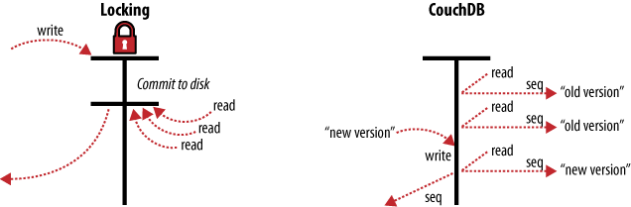
Locks: SQL e NoSQL

Slide 9
CouchDB
Cluster of Unreliable Commodity Hardware (Conjunto de Hardware não confiáveis);
Código aberto;
Facilidade na Replicação de dados;
Dados armazenados como uma coleção de documentos no formato JSON;
MapReduces (agregação e filtro);
API REST para manipulação dos dados.

Slide 10
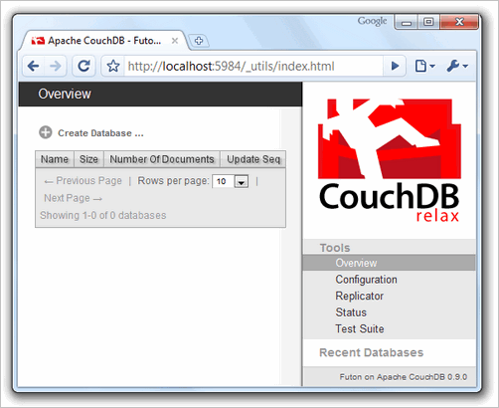
Futon

Slide 11
Organização física
Estrutura: B+ Tree
Excelente para armazenar grandes quantidades de dados, e tem acesso rápido;
Garantem um tempo de acesso inferior à 10ms;
CouchDB armazena as folhas em um dispositivo lento, como hard disk;
Append-only design;
Leituras simultâneas de versões diferentes de um mesmo documento.

Slide 12
API REST
Utilização da Web;
Arquitetura Orientada a Recursos;
REST;
Aplicações Web;
GET, HEAD, POST, PUT, DELETE e COPY;
URIs.

Slide 13
API REST
/
/{nomeDoBanco}
/{nomeDoBanco}/{identificadorDoDocumento}
/{nomeDoBanco}/{identificadorDoDocumento}/{nomeDoAnexo}
/{nomeDoBanco}/_design/{nomeDoDesing}
/{nomeDoBanco}/_design/{nomeDoDesing}/_view/{nomeDaView}
/{nomeDoBanco}/_design/{nomeDoDesing}/_show/{nomeDaShowFunction}/{identificadorDoDocumento}
/{nomeDoBanco}/_design/{nomeDoDesing}/_list/{nomeDaListFunction}/{nomeDaView}

Slide 14
JSON
Formato para representação de objetos;
Leve e rápido (em comparação com XML);
Pode ser analisado pela função JSON.parse().
var dados = { "aluno" : [
{"nome":"João","provas":[{"nota":8},{"nota":6},{"nota":10},{"nota":2}]},
{"nome":"Maria","provas":[{"nota":3},{"nota":5},{"nota":8},{"nota":1}]},
{"nome":"Pedro","provas":[{"nota":7},{"nota":6},{"nota":6},{"nota":8}]}]};
var dadosJson = JSON.parse(dados);
dadosJson.aluno[1].nome // Maria

Slide 15
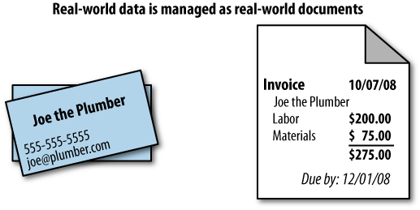
Documentos

Slide 16
Documentos
Formato JSON;
_id
_rev
_attachments
/{nomeDoBanco}/{identificadorDoDocumento}
/{nomeDoBanco}/{identificadorDoDocumento}/{nomeDoAnexo}
Modelado de diversas formas.

Slide 17
Documentos
Postagem
Comentário
1
N

Slide 18
Documentos
Modelagem 1: postagem
{
titulo: "Título da postagem",
texto: "...",
data: "11/09/2001",
tipo: "postagem"
}

Slide 19
Documentos
Modelagem 1: comentário
{
autor: "...",
comentario: "...",
identificadorDaPostagem:
"33a483fea6e8d3fae8fb338d9b00179d",
tipo: "comentario"
}

Slide 20
Documentos
Modelagem 2: postagem
{
titulo: "Título da postagem",
texto: "...",
data: "11/09/2001",
identificadoresDosComentarios: [
"6beffd0c0c9bf04e72d0dcc029034f2c",
"9eb51ac3d4df5eb1859ffb972488c7e4",
"e7d760af60bd8ee418a81a8ed15dcd36"
],
tipo: "postagem"
}

Slide 21
Documentos
Modelagem 2: comentário
{
autor: "...",
comentario: "...",
tipo: "comentario"
}

Slide 22
Documentos
Modelagem 3: postagem e comentários
{
titulo: "Título da postagem",
texto: "...",
data: "11/09/2001",
comentarios: [
{autor: "...", comentario: "..."},
{autor: "...", comentario: "..."},
{autor: "...", comentario: "..."}
],
tipo: "postagem"
}

Slide 23
Design documents
Design documents
Código de aplicação;
Validate functions, show functions, list functions e views;
/{nomeDoBanco}/{identificadorDoDocumento}
/{nomeDoBanco}/_design/{nomeDoDesing}
São documentos;
Múltiplos design documents.

Slide 24
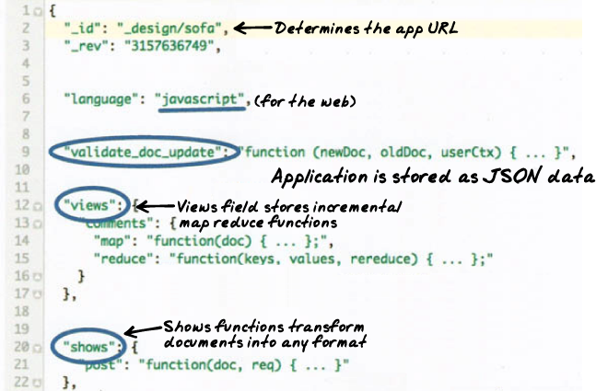
Design documents

Slide 25
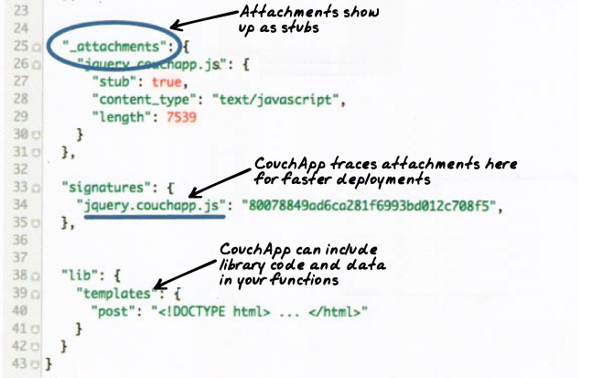
Design documents

Slide 26
Design documents
Validade function
validate_doc_update
Função JavaScript;
Erro HTTP;
Novo documento, documento antigo e contexto de usuário;
throw({forbidden: "Cai fora!"});
Apenas uma por design document.

Slide 27
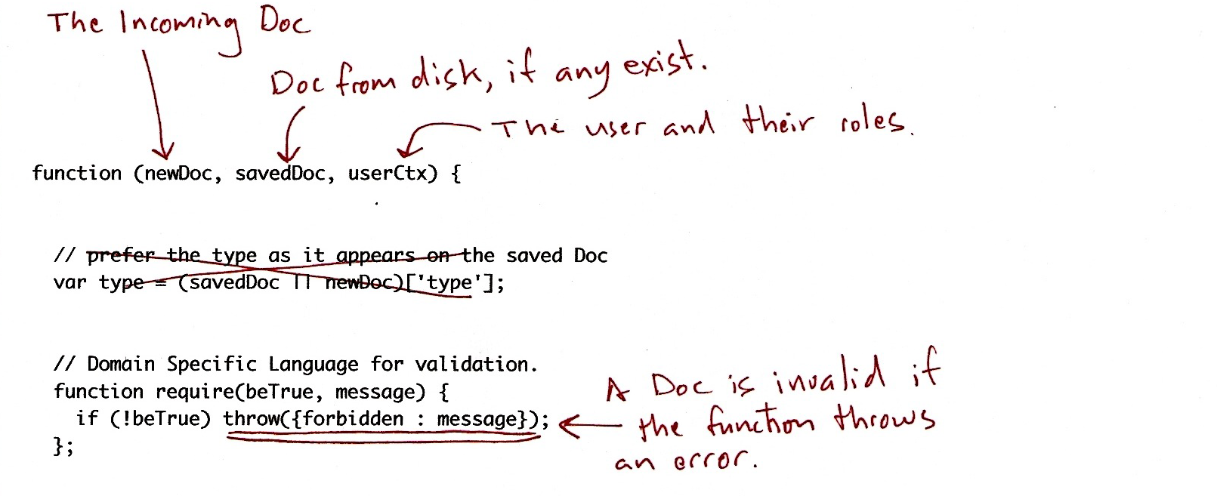
Design documents

Slide 28
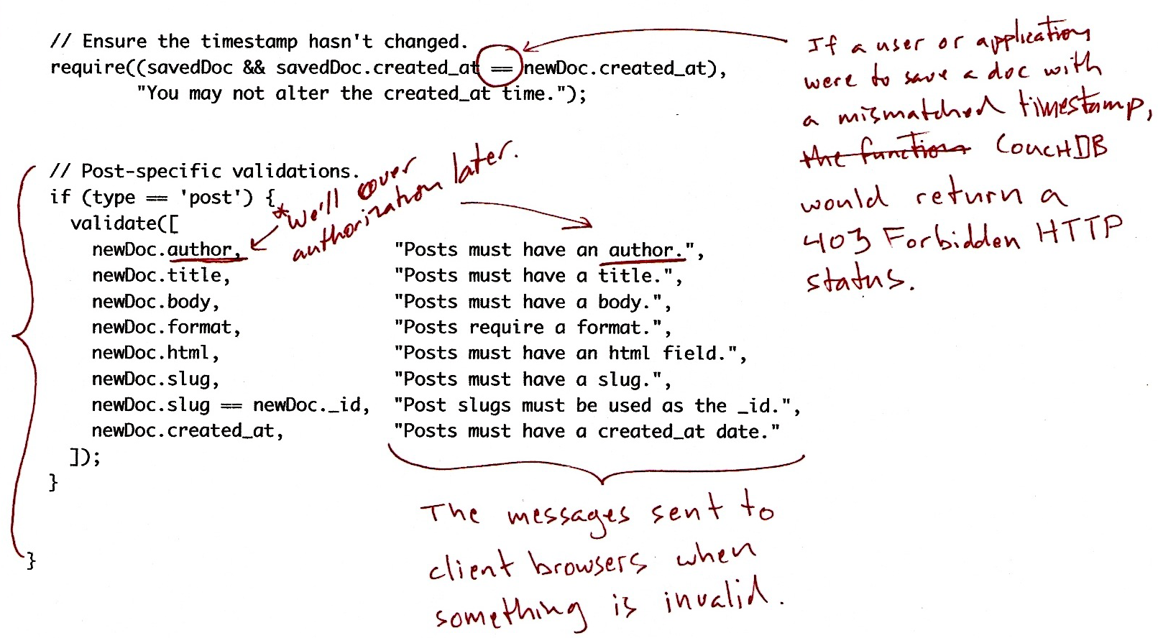
Design documents

Slide 29
Design documents
Show function
Documentos em outros formatos;
Documento e detalhes da requisição;
/{nomeDoBanco}/_design/{nomeDoDesing}/_show/{nomeDaShowFunction}/{identificadorDoDocumento}
Várias por design document.

Slide 30
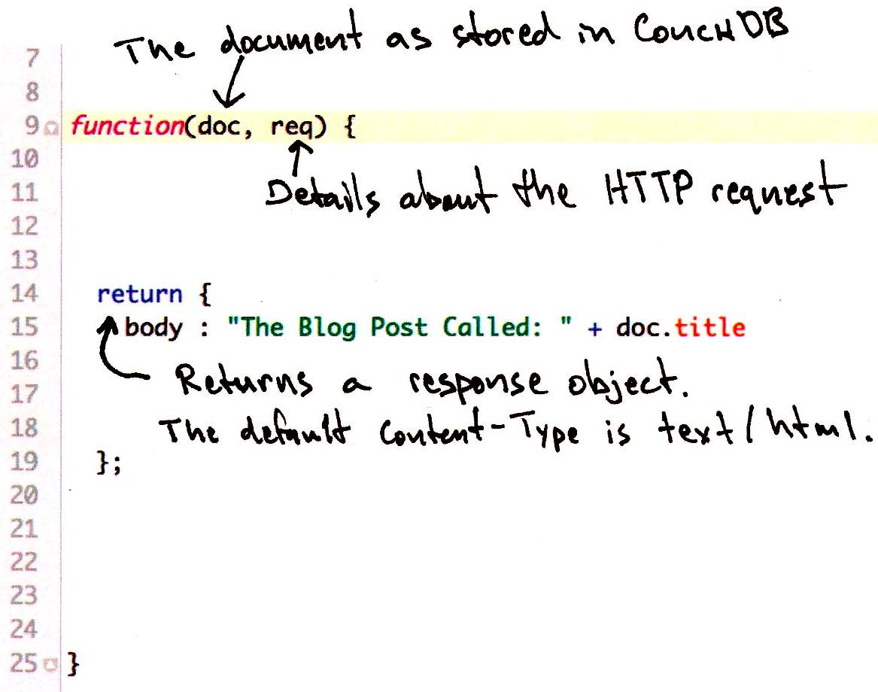
Design documents

Slide 31
Design documents
List function
Semelhante a show function, porém aplicadas a views;
/{nomeDoBanco}/_design/{nomeDoDesing}/_list/{nomeDaListFunction}/{nomeDaView}
Várias por design document.

Slide 32
Design documents
Views
Buscas;
MapReduce;
Map: filtragem e ordenação;
Reduce: agregação.

Slide 33
Design documents
Views
Executada uma vez para todos documentos;
Executada ao atualizar um documento;
Primeiro acesso demorado.
/{nomeDoBanco}/_design/{nomeDoDesing}/_view/{nomeDaView}

Slide 34
Design documents
Map
Documento;
emit
Chave e valor;
Chave complexa.

Slide 35
Design documents
Map
Seleção;
Projeção;
Múltiplos emits;
Árvore B em arquivo separado.

Slide 36
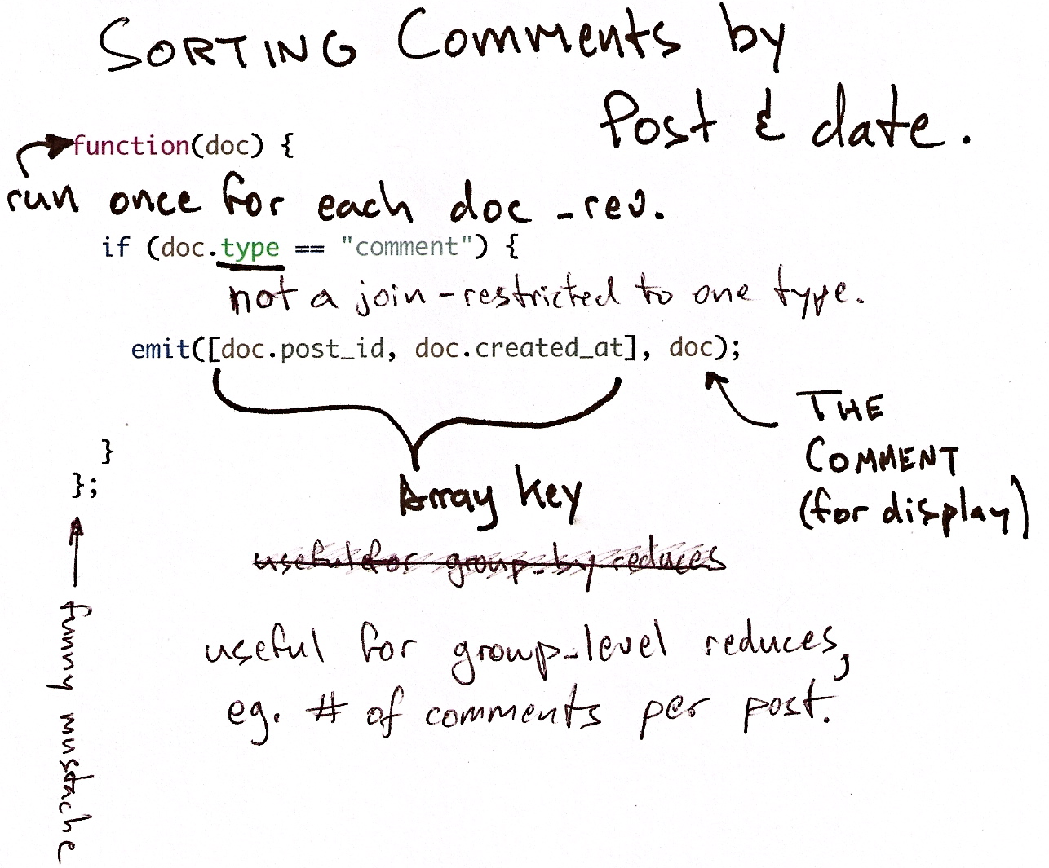
Design documents

Slide 37
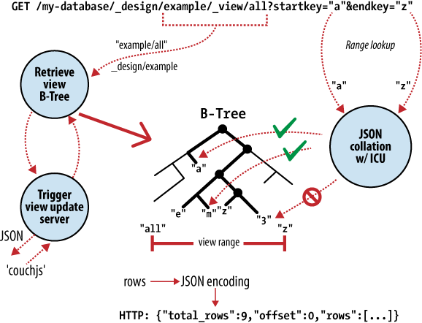
Design documents

Slide 38
Design documents
Reduce
Contar registros, somar valores, achar o máximo e outros;
Agrupamentos de nodos folhas da árvore B proveniente do map são aplicados ao reduce;
?group=true
?group_level={nivel}
Chaves, valores e rereduce = false;
Nulo, reduces anteriores e rereduce = true;
Paralelismo.

Slide 39
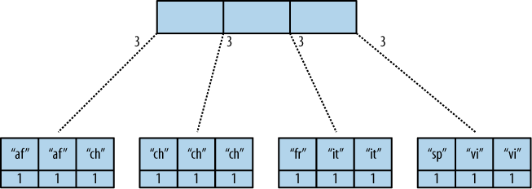
Design documents

Slide 40
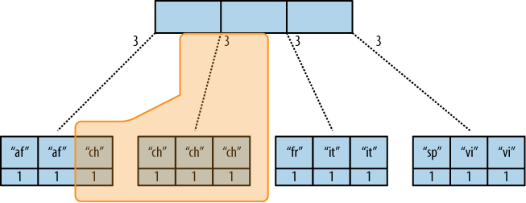
Design documents

Slide 41
Design documents
View
/{nomeDoBanco}/_design/{nomeDoDesing}/_view/{nomeDaView}
emit
?key={chave}
?startkey={chave} e ?endkey={chave}
?descending=true
?limit={limite}

Slide 42
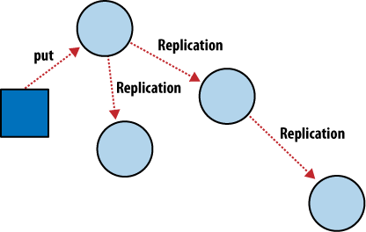
Replicação

Slide 43
Exemplo SQL x CouchDB
Campeonato
N
N
Time
Jogador
1
N

Slide 44
Exemplo SQL x CouchDB
Time
{
"nome": "Avaí Futebol Clube",
"dataDeFundacao": "1923-09-01",
"estado": "SC",
"capacidadeDoEstadio": 17537,
"rankingNacional": 20,
"tipo": "time"
}

Slide 45
Exemplo SQL x CouchDB
Exemplo 1
SELECT * FROM times

Slide 46
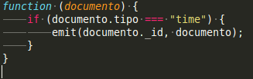
Exemplo SQL x CouchDB
SELECT * FROM times
/futebol/_design/futebol/_view/times

Slide 47
Exemplo SQL x CouchDB
Exemplo 2
SELECT nome, dataDeFundacao
FROM times

Slide 48
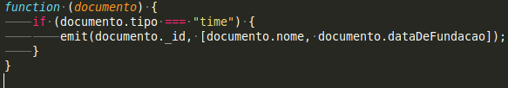
Exemplo SQL x CouchDB
SELECT nome, dataDeFundacao
FROM times
/futebol/_design/futebol/_view/timesNomeDataDeFundacao

Slide 49
Exemplo SQL x CouchDB
Exemplo 3
SELECT *
FROM times
WHERE _id = “bb50e9d6ff29c2f1331c6e6fa101ba8f”
/futebol/bb50e9d6ff29c2f1331c6e6fa101a727
/futebol/_design/futebol/_view/times?key="bb50e9d6ff29c2f1331c6e6fa101a727"

Slide 50
Exemplo SQL x CouchDB
Exemplo 4
SELECT nome
FROM times
WHERE estado = “SC”

Slide 51
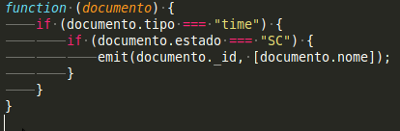
Exemplo SQL x CouchDB
SELECT nome
FROM times
WHERE estado = “SC”
/futebol/_design/futebol/_view/timesDoEstadoDeSantaCatarina

Slide 52
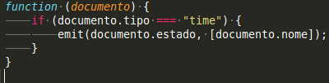
Exemplo SQL x CouchDB
SELECT nome
FROM times
WHERE estado = “SC”
/futebol/_design/futebol/_view/timesDoEstadoDeSantaCatarinaComIndiceEstado?key="SC"

Slide 53
Exemplo SQL x CouchDB
Exemplo 5
SELECT nome
FROM times
WHERE dataDeFundacao BETWEEN 1910 AND 1920

Slide 54
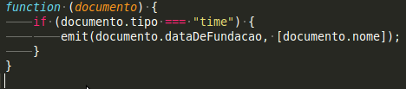
Exemplo SQL x CouchDB
SELECT nome
FROM times
WHERE dataDeFundacao BETWEEN 1910 AND 1920
/futebol/_design/futebol/_view/timesComIndiceDataDeFundacao?startkey="1910-01-01"&endkey="1920-12-31"

Slide 55
Exemplo SQL x CouchDB
Exemplo 6
SELECT nome, capacidadeDoEstadio
FROM time
ORDER BY capacidadeDoEstadio

Slide 56
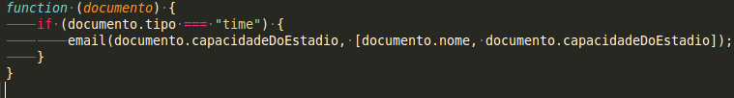
Exemplo SQL x CouchDB
SELECT nome, capacidadeDoEstadio
FROM time
ORDER BY capacidadeDoEstadio
/futebol/_design/futebol/_view/timesComIndiceCapacidadeDoEstadio

Slide 57
Exemplo SQL x CouchDB
Exemplo 7
SELECT nome, capacidadeDoEstadio
FROM time
ORDER BY capacidadeDoEstadio DESC

Slide 58
Exemplo SQL x CouchDB
SELECT nome, capacidadeDoEstadio
FROM time
ORDER BY capacidadeDoEstadio DESC
/futebol/_design/futebol/_view/timesComIndiceCapacidadeDoEstadio?descending=true

Slide 59
Exemplo SQL x CouchDB
Exemplo 8
SELECT t.nome, j.nome
FROM jogadores j JOIN times t
ON j.identificadorDoTime = b._id

Slide 60
Exemplo SQL x CouchDB
Jogador
{
"nome": "Marcelo Toscano",
"posicao": "Atacante",
"identificadorDoTime":
"bb50e9d6ff29c2f1331c6e6fa1020373",
"tipo": "jogador"
}

Slide 61
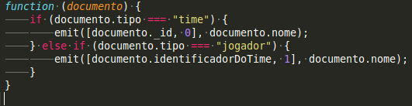
Exemplo SQL x CouchDB
SELECT t.nome, j.nome
FROM jogadores j JOIN times t
ON j.identificadorDoTime = b._id
/futebol/_design/futebol/_view/timesJuncaoComJogadores

Slide 62
Exemplo SQL x CouchDB
Exemplo 9
SELECT t.nome, j.nome
FROM jogadores j JOIN times t
ON j.identificadorDoTime = b._id

Slide 63
Exemplo SQL x CouchDB
Time
{
"nome": "Fluminense Football Club",
...
"identificadorDosJogadores": [
"4c19e4e54f081740444a3095ee003dd3",
"4c19e4e54f081740444a3095ee0049c9",
"4c19e4e54f081740444a3095ee003450"
],
"tipo": "time"
}

Slide 64
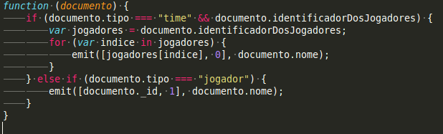
Exemplo SQL x CouchDB
SELECT t.nome, j.nome
FROM jogadores j JOIN times t
ON j.identificadorDoTime = b._id
/futebol/_design/futebol/_view/timesJuncaoComJogadoresComRepeticao

Slide 65
Exemplo SQL x CouchDB
Exemplo 10
SELECT nome FROM times
WHERE nome LIKE “%Atlético%”

Slide 66
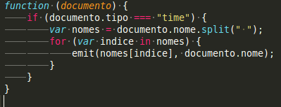
Exemplo SQL x CouchDB
SELECT nome FROM times
WHERE nome LIKE “%Atlético%”
/futebol/_design/futebol/_view/timesComIndiceParteDoNome?key="Atlético"

Slide 67
Exemplo SQL x CouchDB
Exemplo 11
SELECT COUNT(*) FROM times

Slide 68
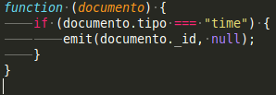
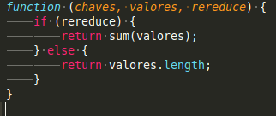
Exemplo SQL x CouchDB
SELECT COUNT(*) FROM times
/futebol/_design/futebol/_view/timesContagem

Slide 69
Exemplo SQL x CouchDB
Exemplo 12
SELECT COUNT(estado), estado
FROM times GROUP BY estado

Slide 70
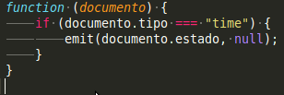

Exemplo SQL x CouchDB
SELECT COUNT(estado), estado
FROM times GROUP BY estado
/futebol/_design/futebol/_view/timesContagemPorEstado?group=true

Slide 71
Exemplo SQL x CouchDB
Exemplo 13
SELECT MAX(capacidadeDoEstadio)
FROM times

Slide 72
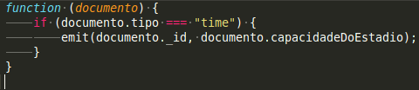
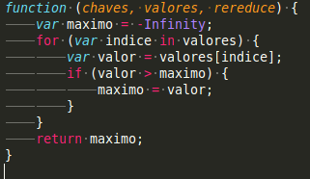
Exemplo SQL x CouchDB
SELECT MAX(capacidadeDoEstadio)
FROM times
/futebol/_design/futebol/_view/timesMaiorCapacidadeDoEstadio

